Slide 1
Hastane / Klinik Randevu Sistemi
Nesneye dayalı tasarım ile tek ve çok şubeli sağlık kuruluşları için randevu yönetimi
Muhammed Oğur · BSM515 · Dr. Öğr. Üyesi Can Yüzkollar · Proje ödevi, Seçenek A
github.com/m-ogur34/klinik-randevu-sistemi · Java 21 · Spring Boot 3
Notes:
Merhaba, ben Muhammed Oğur. Proje ödevinde Seçenek A'yı, yani hastane ve klinik randevu sistemini seçtim. Java ve Spring Boot ile geliştirdim. Sunumda sistemin ne yaptığını, nesneye dayalı tasarımını ve kısa bir demosunu göstereceğim.

Slide 2
Sistem ne yapıyor?
Hasta
Şube → hizmet → doktor → gün seçer, uygun saatlerden birine randevu alır; randevularını görür, iptal eder.
Doktor / sağlık personeli
Onay bekleyen randevuları onaylar veya gerekçeyle reddeder; uygunluk zaman dilimlerini tanımlar.
Yönetici
Yalnızca kendi kuruluşunda şube, çalışma saati, bölüm, hizmet (süre, ücret) ve çalışan tanımlar.
Sistemin garanti ettiği kurallar
Geçmişe randevu yok
Çalışan yalnızca verdiği hizmet için ve yalnızca uygunluk dilimlerinde randevu verir
Şubenin çalışma saatleri dışına randevu yok
Aynı çalışan veya aynı hasta için çakışan randevu yok
Randevu onaylanmadan kesinleşmez; ücret ve süre randevu anında sabitlenir
Notes:
Sistemde ödev belgesindeki üç rol var: hasta, doktor veya sağlık personeli, ve yönetici. Hasta adım adım randevu alıyor; doktor onaylıyor ya da reddediyor; yönetici yalnızca kendi kuruluşunun tanımlarını yapabiliyor. Alttaki kurallar sistemin her randevuda garanti ettiği şeyler; hepsi birim testleriyle kontrol ediliyor.

Slide 3
Sınıf hiyerarşisi: kalıtım ve çok biçimlilik
Varlik (soyut)
gorunenAd() — çok biçimlilik
Doktor → "Uzm. Dr. Ayşe Kaya"
Personel → "Can Yıldız (Laborant)"
Hasta → "Fatma Kılıç"
Kisi (soyut)
Hasta
Yonetici
Calisan (soyut)
«arayüz» RandevuVerebilir
Randevu servisi Doktor ile Personeli ayırt etmez; yalnızca RandevuVerebilir arayüzünü bilir. Yarın bir MR cihazı da bu arayüzü uygulayarak randevu verebilir.
Doktor
SaglikPersoneli
Notes:
Tüm kişiler soyut Kisi sınıfından türüyor. Calisan da soyut ve RandevuVerebilir arayüzünü uyguluyor; Doktor ve Sağlık Personeli ondan türüyor. gorunenAd metodu her sınıfta farklı davranıyor; bu çok biçimliliğin örneği. Randevu servisi sadece arayüzü tanıdığı için yeni bir randevu verebilen tür eklemek servisi değiştirmiyor.

Slide 4
NDP ilkeleri ve tasarım kalıpları projede nerede?
İlke / kalıp | Projedeki karşılığı
Kapsülleme | Randevu durumu yalnızca onayla() / reddet() / iptalEt() ile, kurallı geçişlerle değişir; listeler salt okunur döner; T.C. no maskeli
Kalıtım + soyutlama | Varlik → Kisi → Calisan → Doktor / SaglikPersoneli; getRol() soyut metot
Çok biçimlilik | gorunenAd() geçersiz kılma; servis RandevuVerebilir arayüzüyle çalışır
Strategy + Open/Closed | Her iş kuralı ayrı RandevuKurali sınıfı; yeni kural = yeni sınıf, servis değişmez
Single Responsibility | Geçmiş zaman, hizmet, çalışma saati, uygunluk, çakışma ayrı sınıflarda
Observer | RandevuDinleyici → BildirimKutusu; e-posta/SMS için yeni dinleyici yeterli
Repository + Generics | Depo<T extends Varlik>, BellekDepo<T>, <S extends T> S kaydet(S)
Dependency Injection | Servisler depo, kural listesi ve Clock'u dışarıdan alır → sabit saatle test
Notes:
Bu tablo ödevin istediği NDP ilkelerinin projedeki karşılıklarını özetliyor. Özellikle kapsüllemeyi vurgulamak istiyorum: randevunun durumu dışarıdan doğrudan değiştirilemiyor; örneğin onaylanmış bir randevu reddedilemiyor, bu kontrol Randevu sınıfının içinde.

Slide 5
Randevu oluşturma akışı
GecmisZamanKurali
HizmetKurali
Randevu talebi
Depoya kaydet
Olay yayınla
Bildirim
CalismaSaatiKurali
CalisanUygunlukKurali
Uygun saatler
Hastaya gösterilen saatler aynı kurallardan geçirilerek hesaplanır; ekranda görünen her saat gerçekten alınabilir.
CakismaKurali ×2
Bir kural sağlanmazsa RandevuHatasi: "Uzm. Dr. Ayşe Kaya bu saatte randevu vermiyor"
Notes:
Hasta bir saat seçtiğinde servis talebi beş kural sınıfından sırayla geçiriyor. Biri bile sağlanmazsa kullanıcıya anlaşılır bir hata mesajı dönüyor. Kurallar geçerse randevu kaydediliyor ve bir olay yayınlanıyor; bildirim kutusu bu olayı dinleyip doktora yeni talep bildirimi gönderiyor. Hastaya gösterilen uygun saatler de aynı kurallardan geçiriliyor; böylece ekranda görünen saat ile kaydedilebilen saat asla çelişmiyor.

Slide 6
Onay mekanizması: randevunun yaşam döngüsü
Takvimde yalnızca "onay bekliyor" ve "onaylandı" yer tutar. Reddedilen veya iptal edilen randevunun saati yeniden alınabilir. Geçersiz geçiş (ör. onaylıyı reddetmek) RandevuHatasi fırlatır.
Onay bekliyor
onayla
Onaylandı
tamamla
Tamamlandı
reddet
iptal
Reddedildi
İptal edildi
Notes:
Ödevde istenen onay mekanizması bu durum makinesiyle uygulandı. Randevu onay bekliyor durumunda doğuyor; doktor veya kuruluşun yöneticisi onaylayabiliyor ya da gerekçeyle reddedebiliyor. Başka bir doktor ya da başka kuruluşun yöneticisi onaylamaya çalışırsa yetki hatası alıyor. Her geçiş ilgili kişiye bildirim olarak düşüyor.

Slide 7
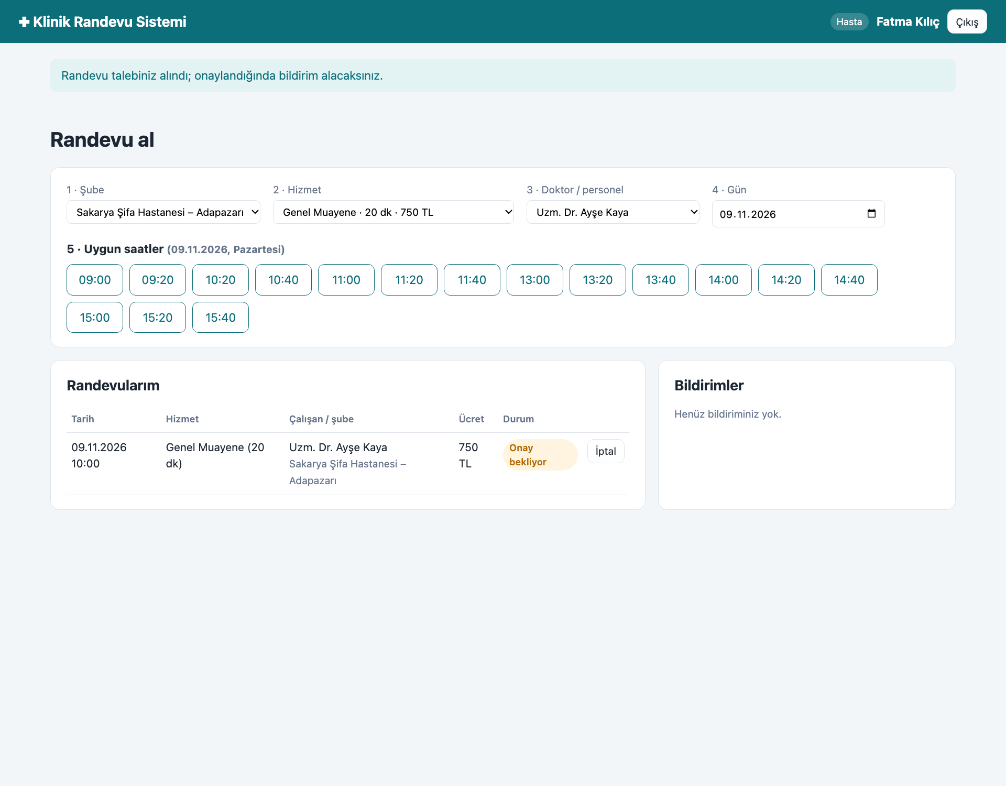
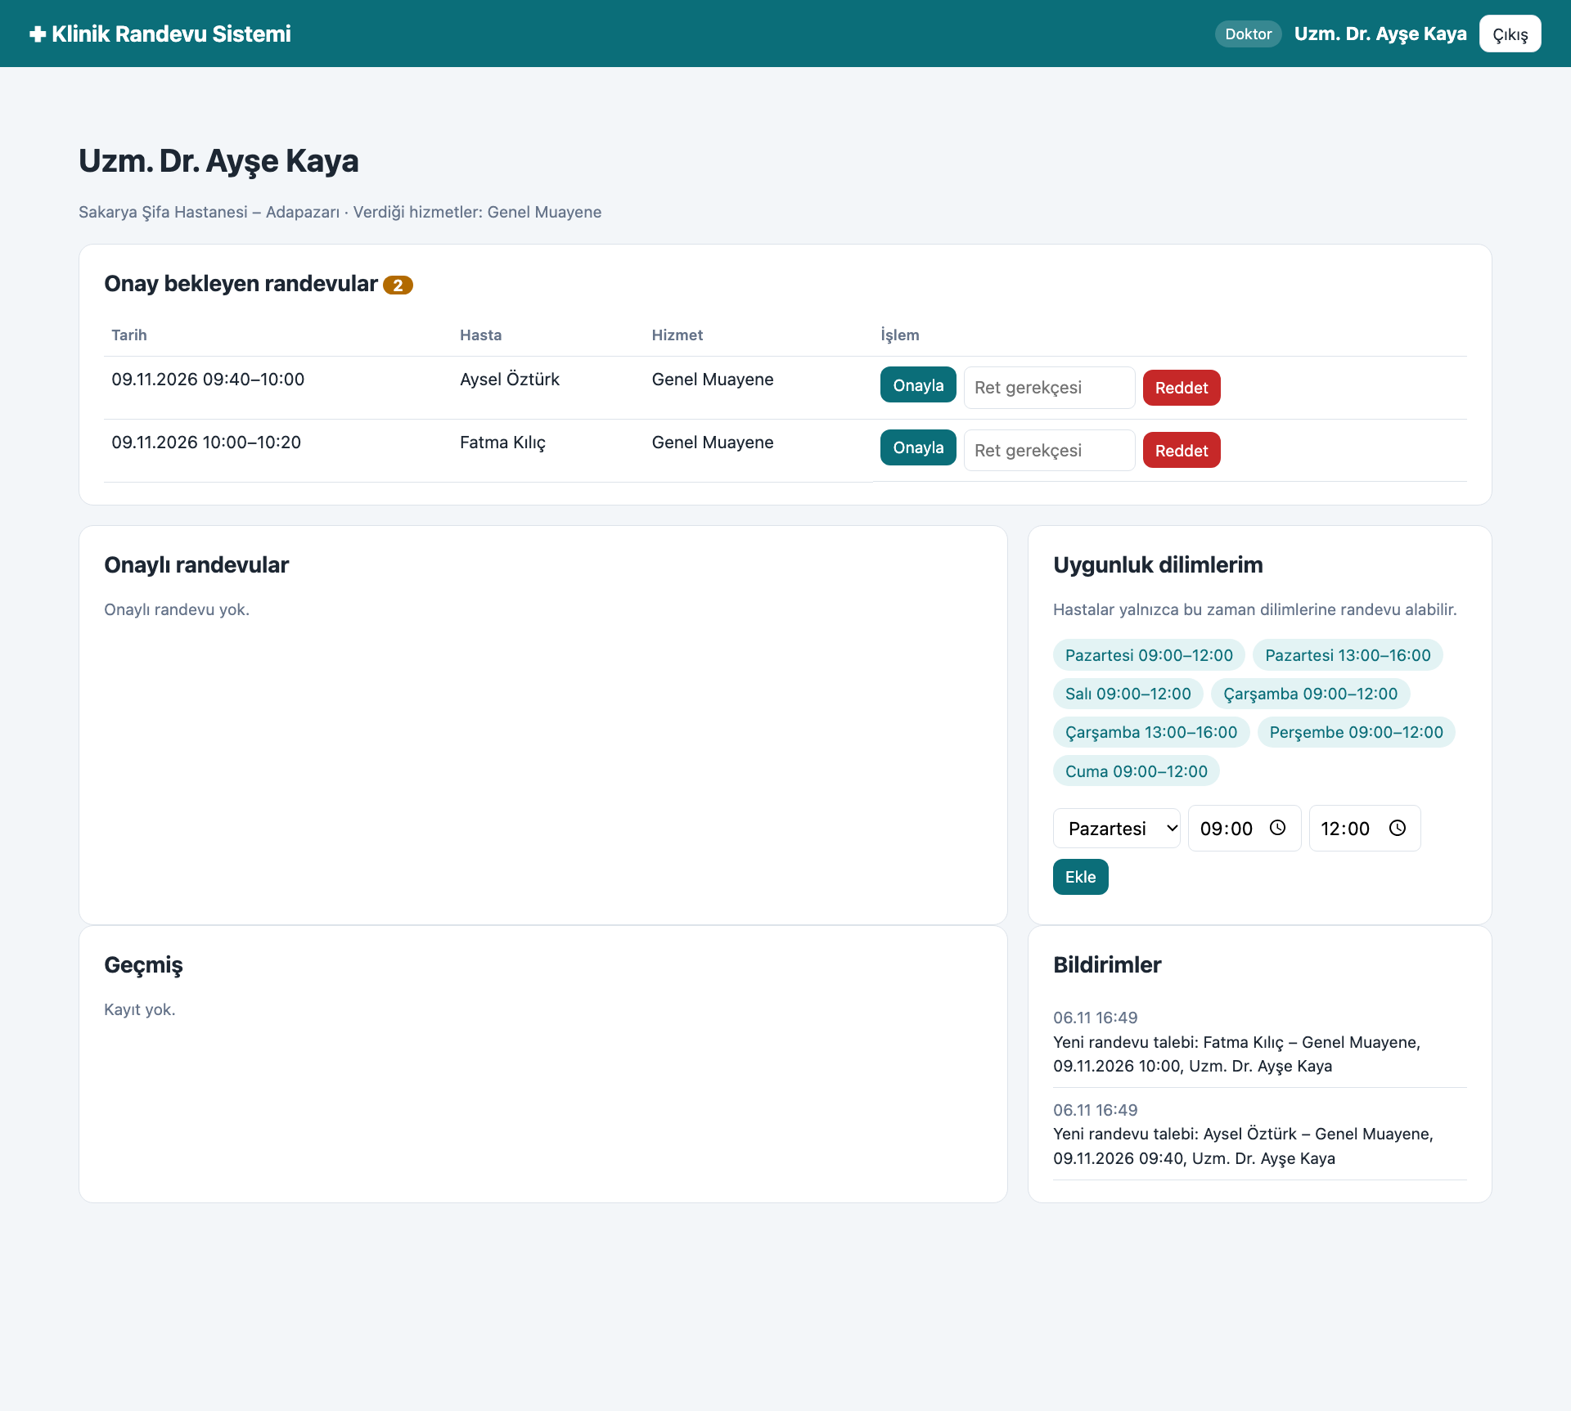
Ekranlar
Notes:
Solda hasta ekranı: şube, hizmet, doktor ve gün seçildikten sonra yalnızca uygun saatler listeleniyor; dolu saatler çıkmıyor. Sağda doktor ekranı: onay bekleyen randevular, uygunluk dilimleri ve bildirimler. Şimdi kısa bir canlı demo yapacağım.

Slide 8
Testler ve canlı demo
30
otomatik test
5
iş kuralı sınıfı
3
rol + yetki kontrolü
Demo senaryosu
1) Fatma Kılıç (hasta) → Adapazarı → Genel Muayene → Uzm. Dr. Ayşe Kaya → saat seç
2) Aynı saati ikinci kez almayı dene → çakışma hatası
3) Doktor olarak gir → randevuyu onayla
4) Hasta olarak dön → "Randevunuz onaylandı" bildirimi
5) Göz Kliniği yöneticisiyle gir → Şifa Hastanesi'ni göremez
Neler test ediliyor?
Her iş kuralı (çakışma, uygunluk, çalışma saati, geçmiş zaman, hizmet)
Durum geçişleri ve yetki: başka doktor / başka kuruluşun yöneticisi onaylayamaz
Uygun saat listesi dolu saatleri içermez
Uçtan uca web akışı: hasta randevu alır → doktor onaylar → yönetici görür
Notes:
Projede 30 otomatik test var; her iş kuralı, yetki kontrolleri ve uçtan uca web akışı test ediliyor. Demo senaryom sağda: hasta randevu alıyor, aynı saati tekrar almaya çalışınca çakışma hatası görüyor, doktor onaylıyor ve hastaya bildirim düşüyor. Son olarak başka bir kuruluşun yöneticisinin bu hastanenin verilerine erişemediğini gösteriyorum.

Slide 9
Teşekkürler · Sorular
Kod: github.com/m-ogur34/klinik-randevu-sistemi
Geliştirme fikirleri: kalıcı veritabanı (JPA/H2), Spring Security ile gerçek giriş, e-posta/SMS bildirim dinleyicisi
Notes:
Dinlediğiniz için teşekkürler. Kodun tamamı GitHub'da. Sorularınızı alabilirim.

